Slide 1
المواهب والوزنات

Slide 2
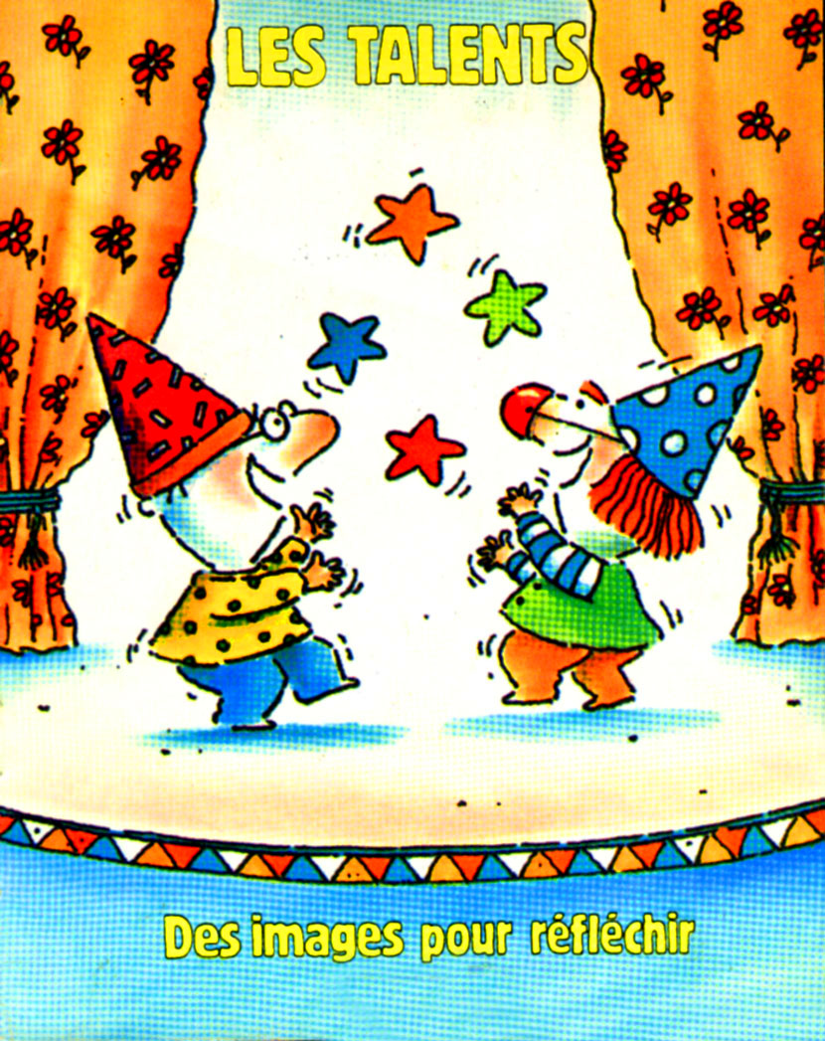

Slide 3
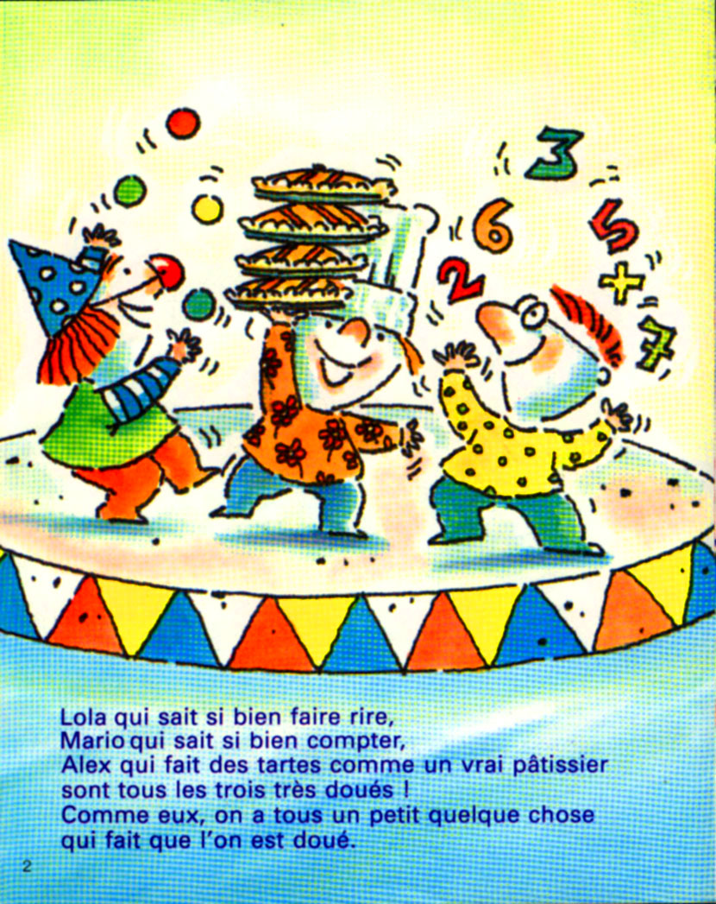
جورج يعرف جيدا كيف يضحك أصدقائه بسهولة ميشيل يعرف أن يحل المسائل الرياضية بشكل جيد الياس يعرف كيف يصنع حلويات لذيذة كما لو أنه طباخ محترف ان كل هؤلاء الأصدقاء ماهر في العمل الذي يقوم به ومثلهم فان كل منا لديه شيء صغير يجعل منه انسان مميز عن الآخرين

Slide 4
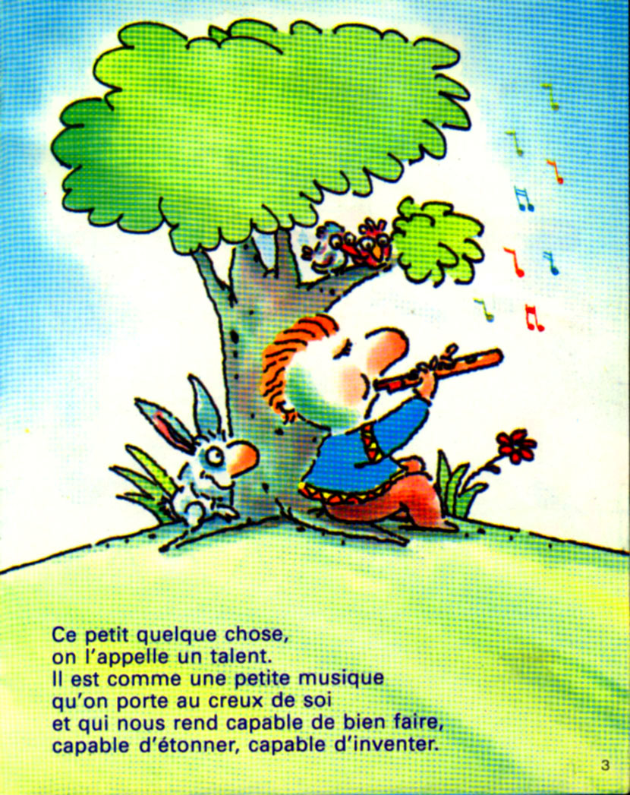
هذا اشيء الصغير ندعوه بالموهبة انه كموسيقى ناعمة نحملها في داخلنا تجعلنا قادرين على فعل شيء ما بشكل صحيح وجيد تجعلنا قادرين على الأندهاش والأستمتاع والأختراع.

Slide 5
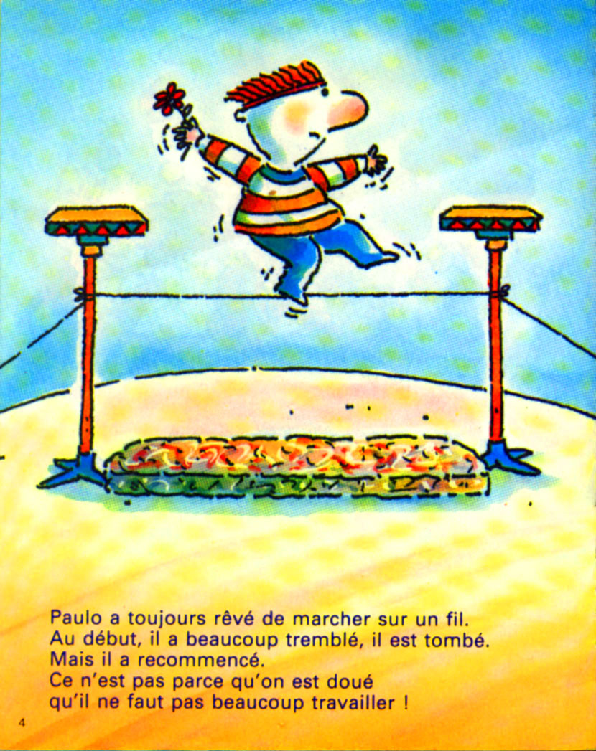
لقد كان حلم منير دوما بأنه يمشي على الجبال وفي بداية تدريبه خاف كثيرا ووقع لمرات عديدة لكنه في كل مرة كان يعيد الكرة ويبدأ من جديد فليس لأننا موهوبين فهذا يعني بأنه علينا أن لا نعمل ولا نجتهد.

Slide 6
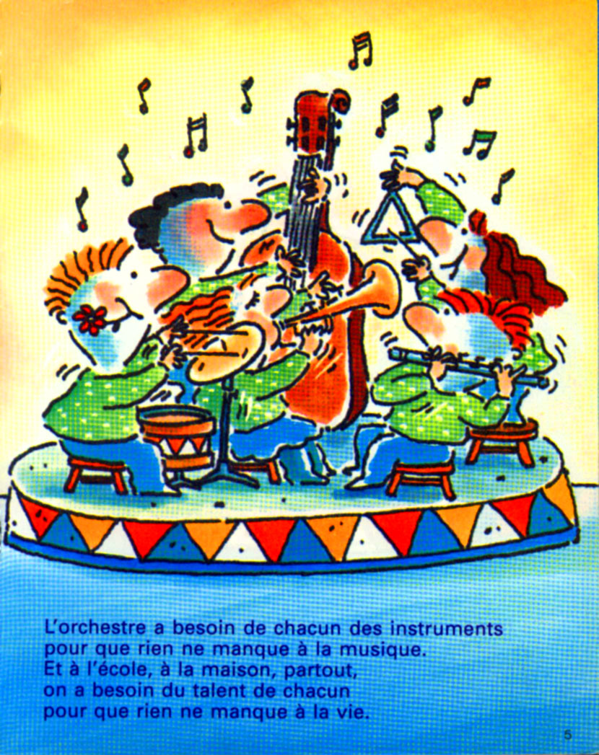
فالأوركسترا بحاجة لكل عضو من أعضائها لكل آلة من آلاتها. لكي لا ينقص أي نغم في القطعة الموسيقية المعزوفة , لذلك فأينما كنا في المدرسة , البيت او الشارع فنحن بحاجة لمواهب كل منا كي لا ينقص أي شيء في الحياة

Slide 7
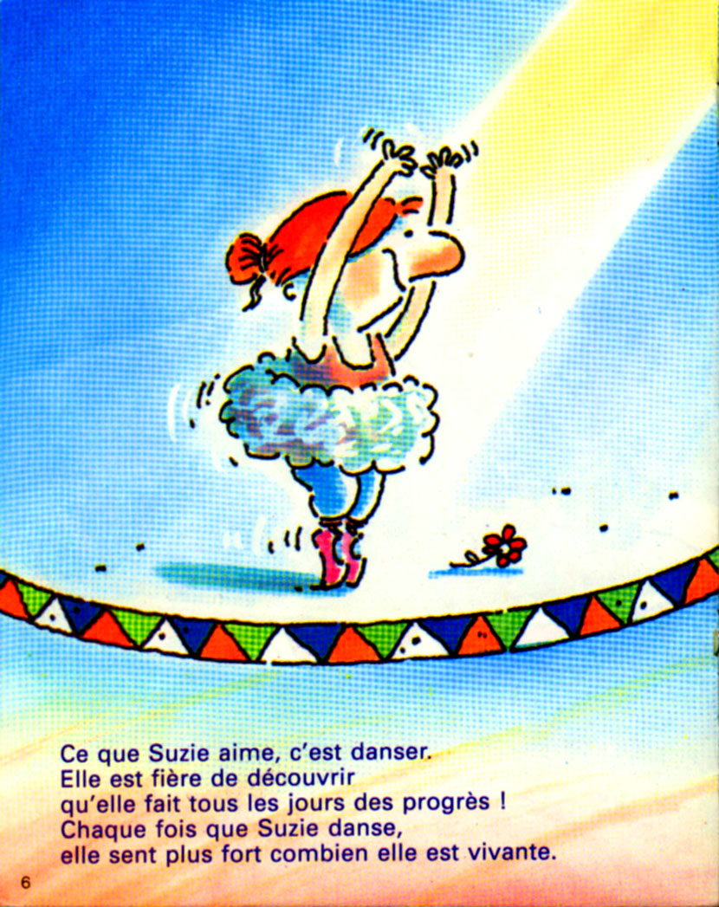
ان ما تحبه لينا أكثر من أي شيء في العالم هو الرقص وقد افتخرت بنفسها كثيرا عندما علمت بأنها تتقدم كل يوم في الرقص وفي كل مرة ترقص فيها فأنها تشعر بدفع الحياة لها بشكل أقوى

Slide 8
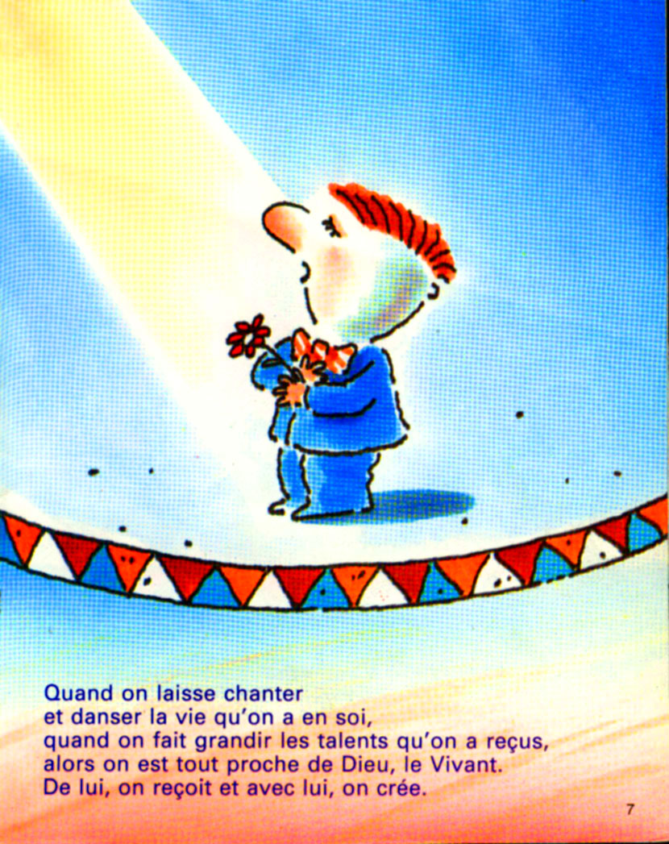
عندما نترك الحياة التي في داخلنا تغني وترقص كما تريد, فاننا ننمي مواهبنا تلك المواهب التي استقبلناها من الله الحي ونكون قريبين جدا من الله . فمنه نستقبل المواهب ومعه ننميها ونخلق ونخترع.

Slide 9
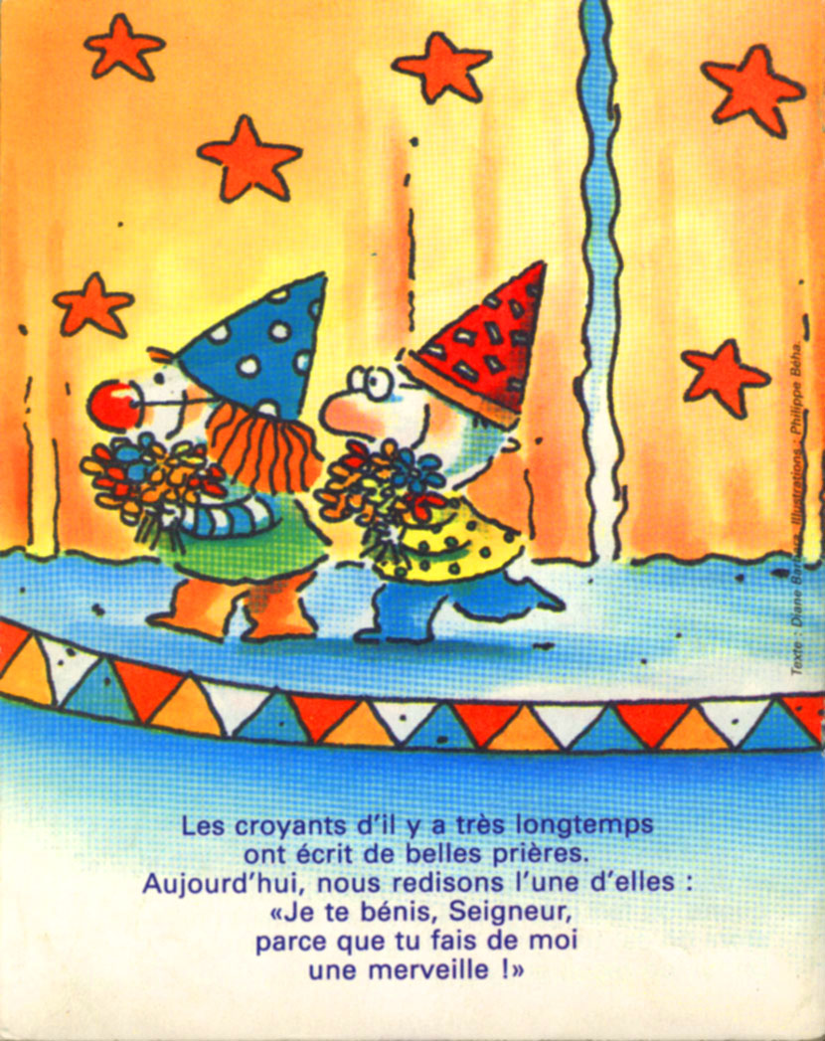
لقد كتب المؤمنين منذ القدم تراتيل جميلة الى الله واليوم نستعير احداها :“ مبارك أنت أيها الرب لأنك صنعت مني العجائب“.

